Slide 1
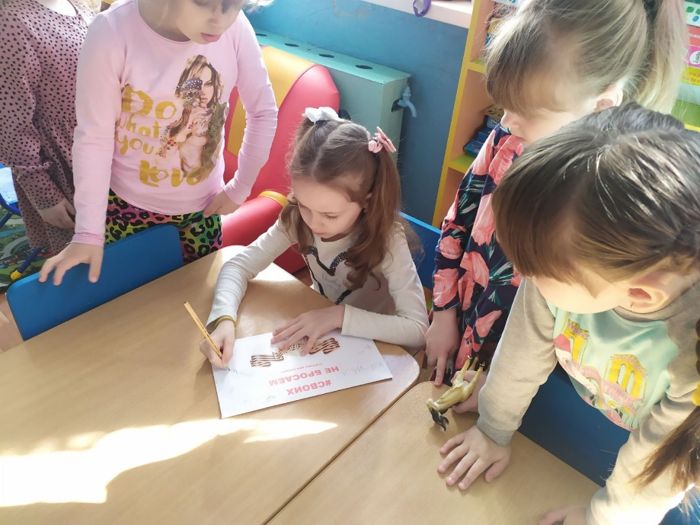
ДОБРОЕ СЕРДЦЕ МАЛЕНЬКИХ ВОЛОНТЕРОВ
МБ ДОУ Починковский детский сад № 2
старший воспитатель:
АНОЩЕНКОВА МАРИЯ НИКОЛАЕВНА
Починки
2025

Slide 2

ФГОС ДО
«объединение обучения и воспитания в целостный образовательный процесс на основе духовно-нравственных и социокультурных ценностей и принятых в обществе правил, и норм поведения в интересах человека, семьи, общества».

Slide 3

ФОП ДО
Цель федеральной образовательной программы дошкольного образования направлена на разностороннее развитие ребенка в период дошкольного детства с учетом возрастных и индивидуальных особенностей на основе духовно-нравственных ценностей российского народа, исторических и национально-культурных традиций.
К традиционным российским духовно-нравственным ценностям относятся, прежде всего, жизнь, достоинство, права и свободы человека, патриотизм, гражданственность, служение Отечеству и ответственность за его судьбу, высокие нравственные идеалы, крепкая семья, созидательный труд, приоритет духовного над материальным, гуманизм, милосердие, справедливость, коллективизм, взаимопомощь и взаимоуважение, историческая память и преемственность поколений, единство народов России.

Slide 4
Взаимодействие участников образовательных отношений
ДОУ
родители
дети
педагоги
Социальные акции

Slide 5
Что такое
«Волонтерская деятельность?»
это добровольная безвозмездная деятельность на благо общества и отдельных граждан

Slide 6
Волонтёрская деятельность в детском саду
это способ вовлечения родителей и педагогов
в жизнь дошкольного учреждения,
а также
эффективный инструмент воспитания у детей социальной ответственности

Slide 7

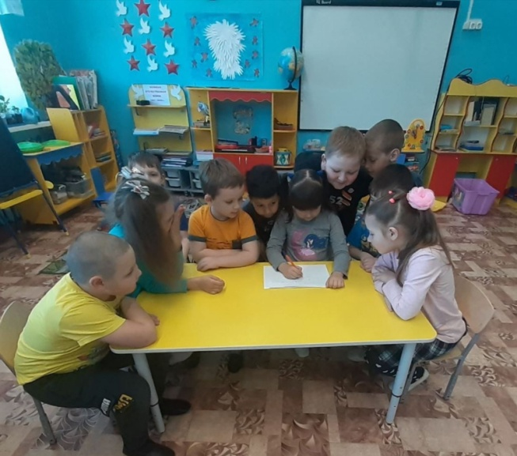
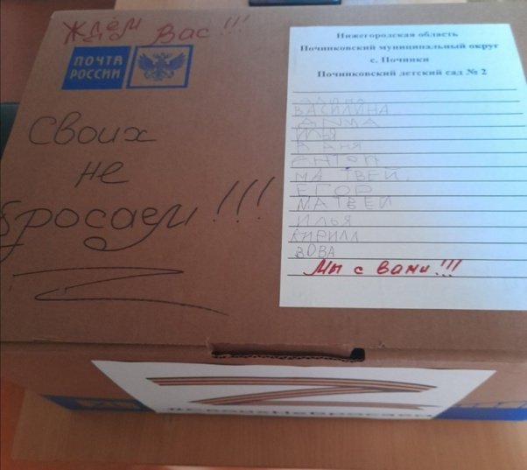
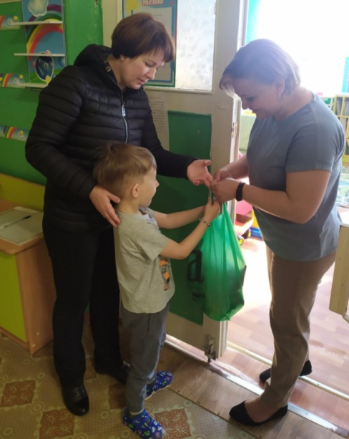
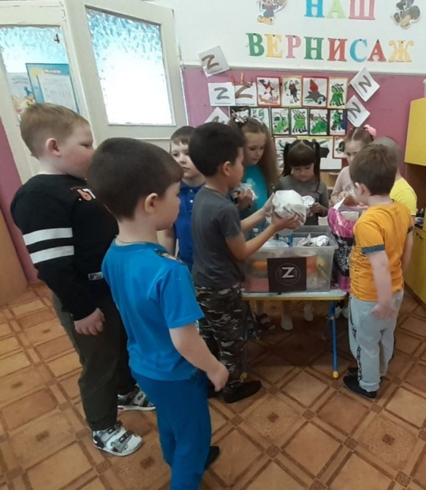
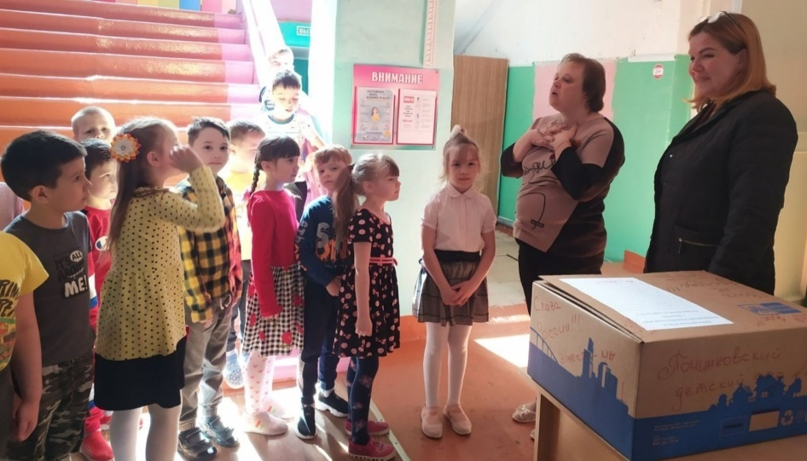
Патриотическая акция
«Мы вместе! Своих не бросаем»

Slide 8
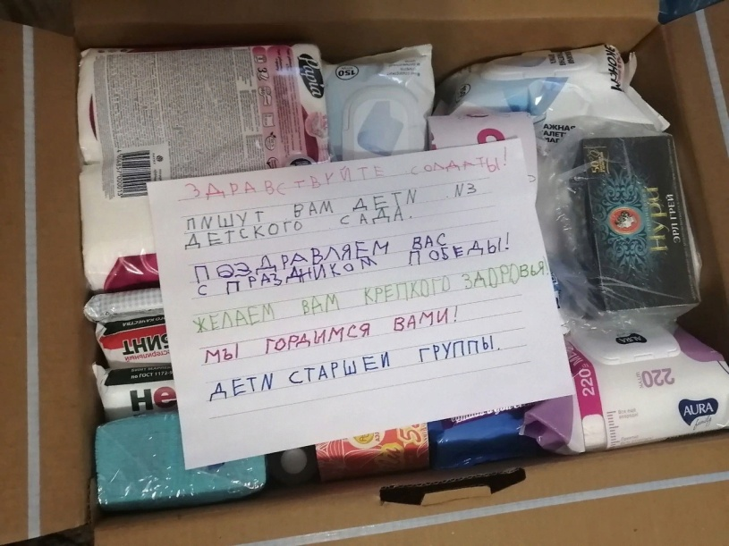
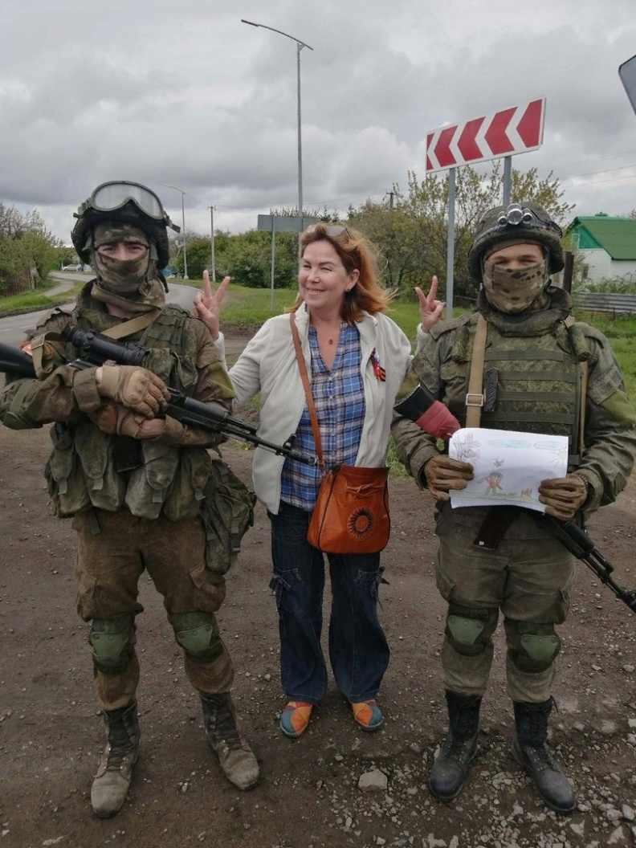
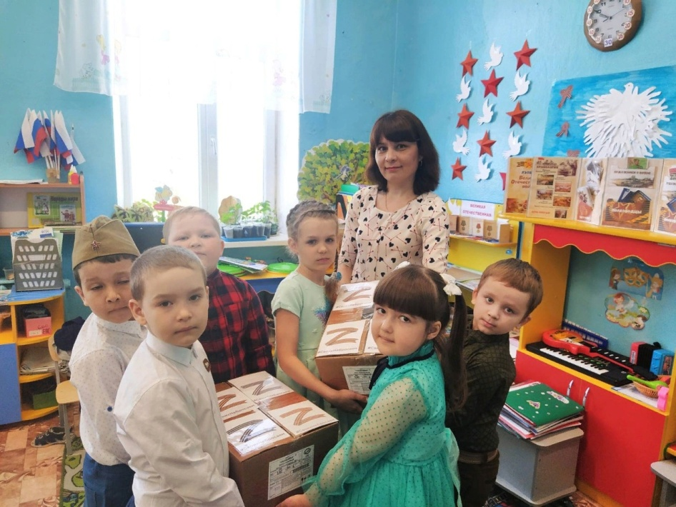
Патриотическая акция «Мы вместе! Своих не бросаем»

Slide 9
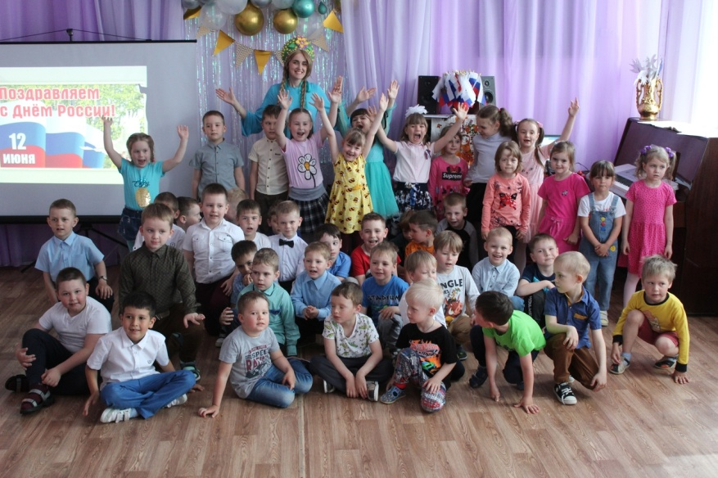
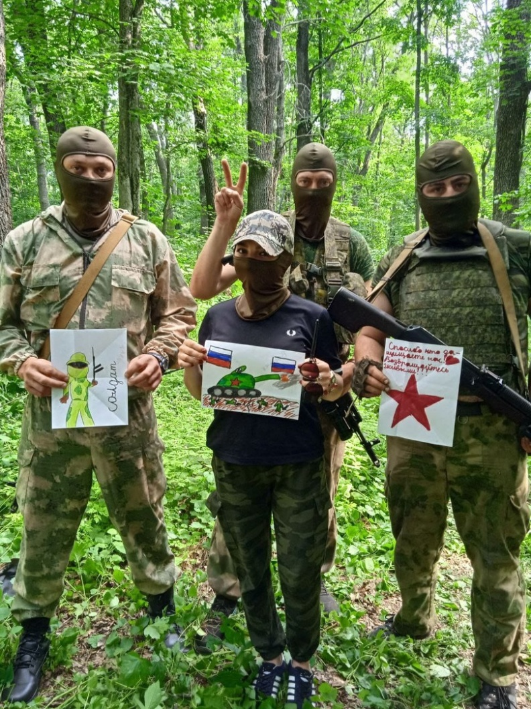
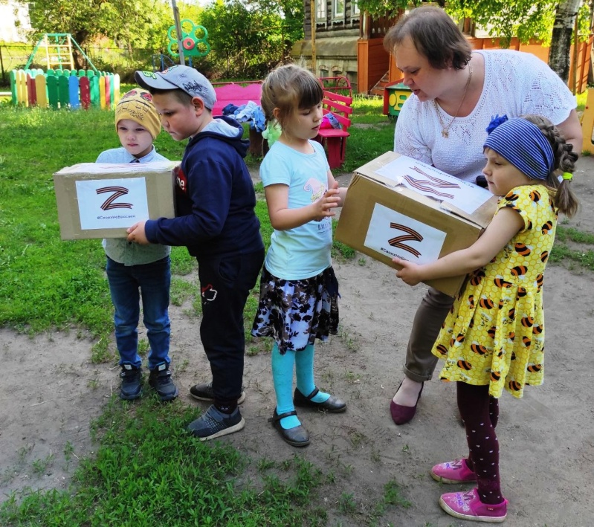
«Как наша Россия прекрасна»
Запись от снайпера Вовы

Slide 10
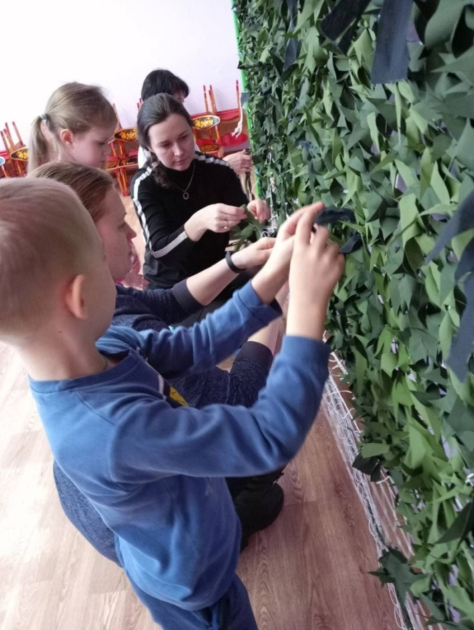
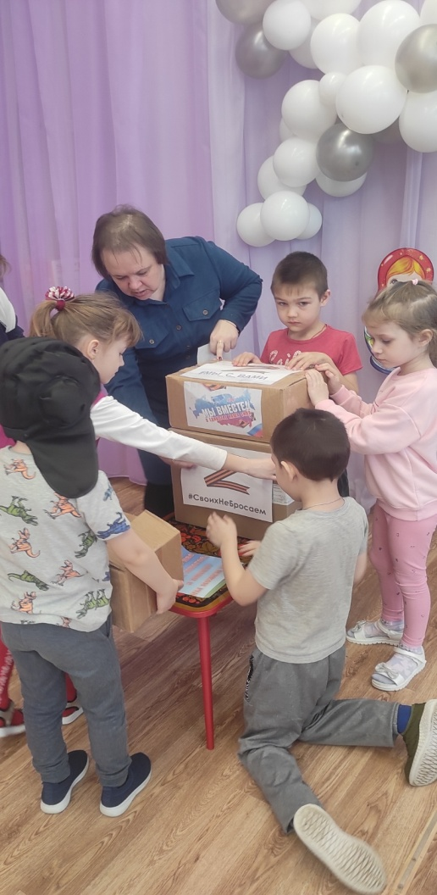
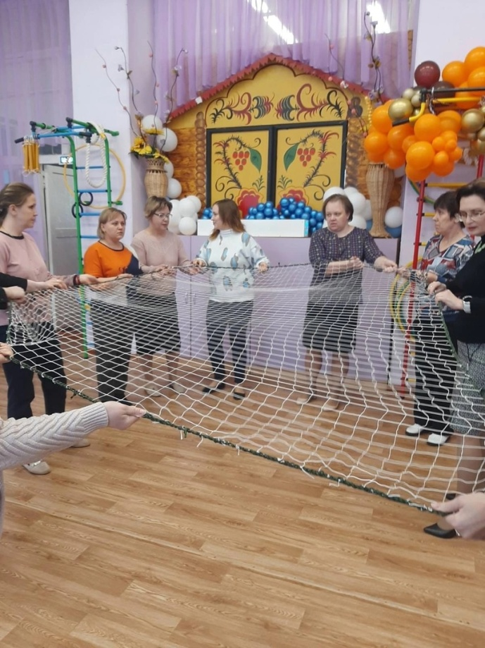
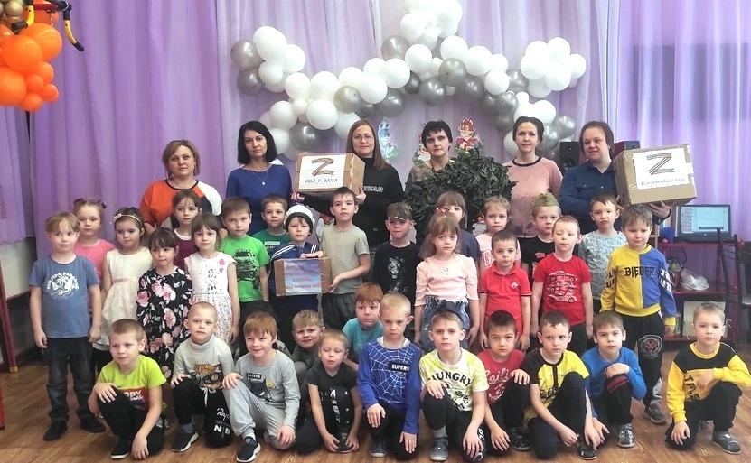
Плетение сетей и отправка для солдат февраль 2023

Slide 11
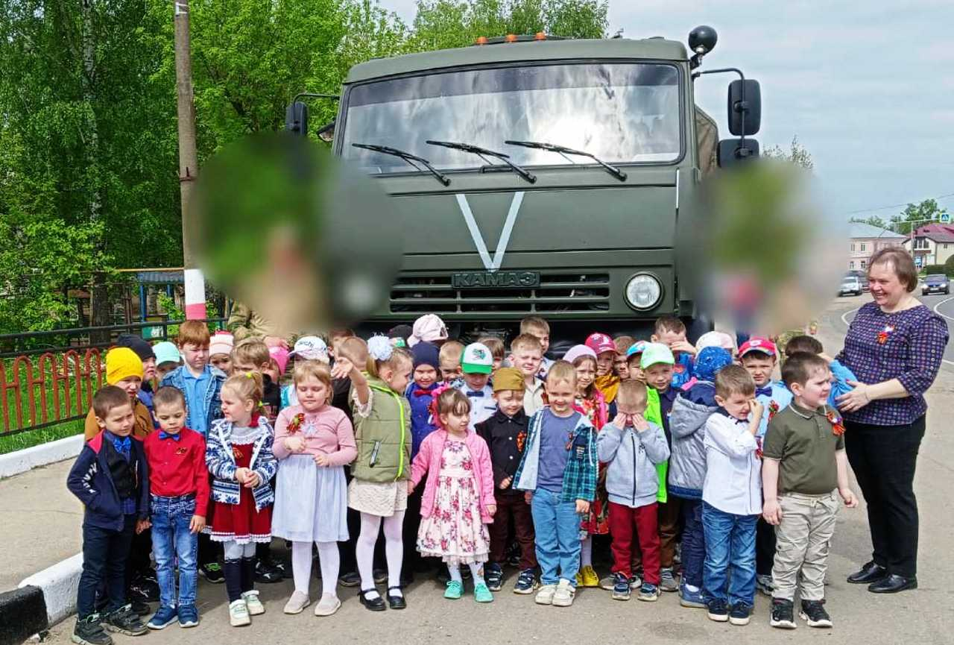
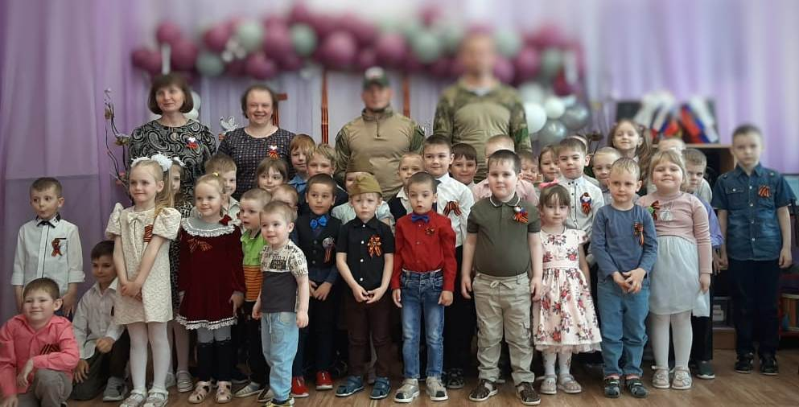
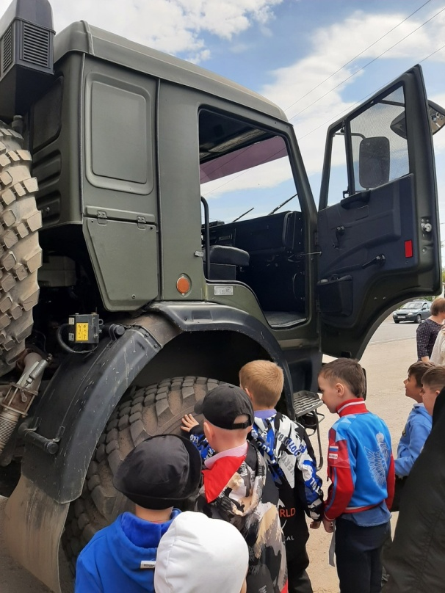
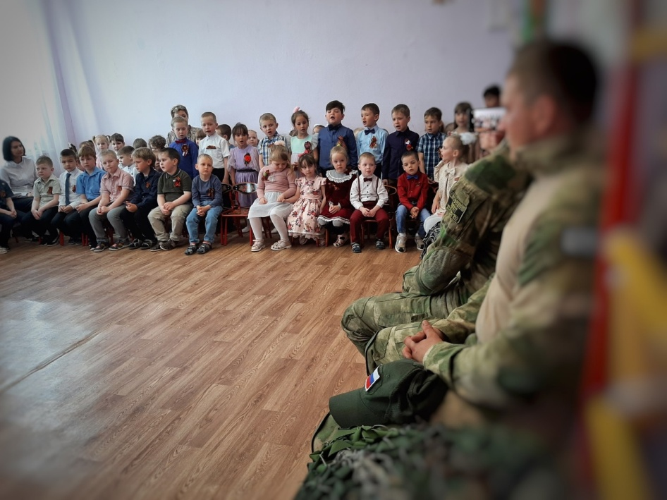
ВСТРЕЧА С УЧАСТНИКАМИ СВО май 2023

Slide 12
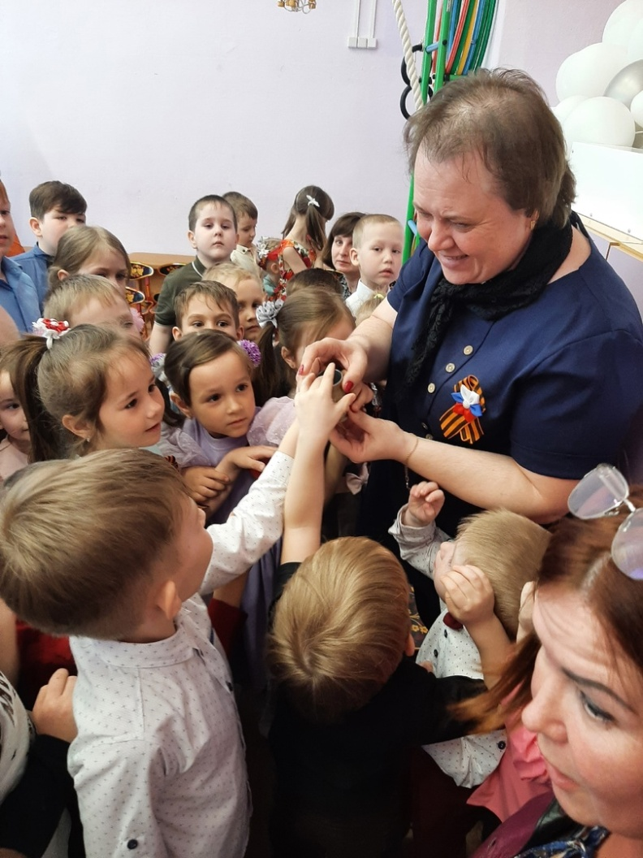
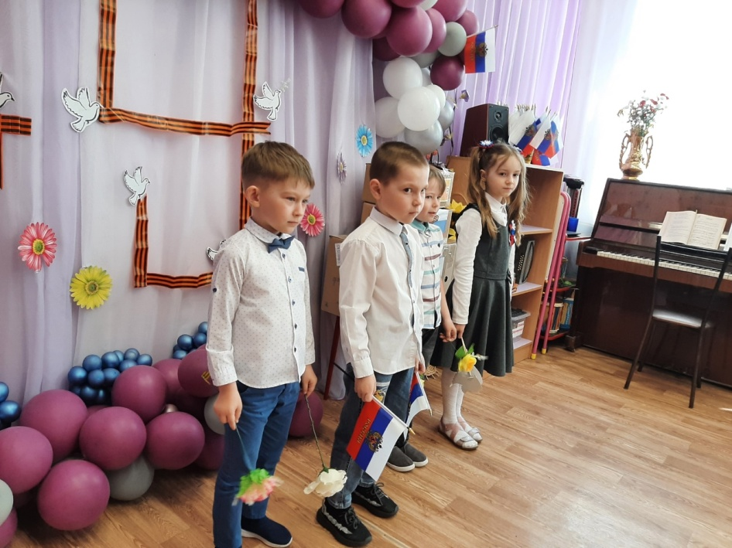
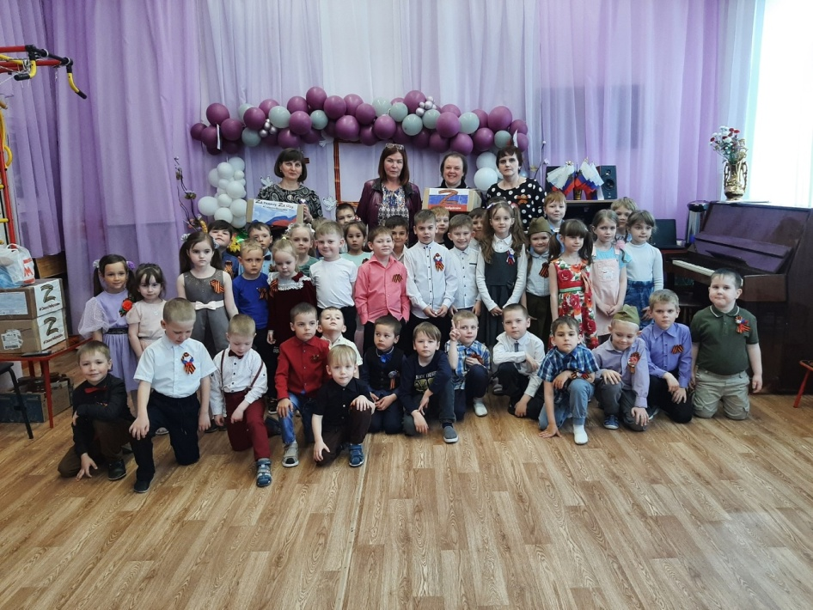
ВСТРЕЧА С ВОЛОНТЕРОМ
И ПОДАРОК ОТ СНАЙПЕРА ВОВЫ

Slide 13
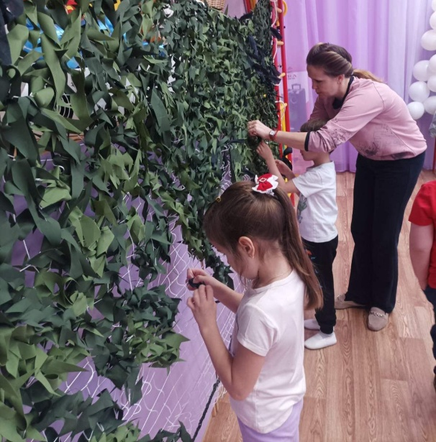
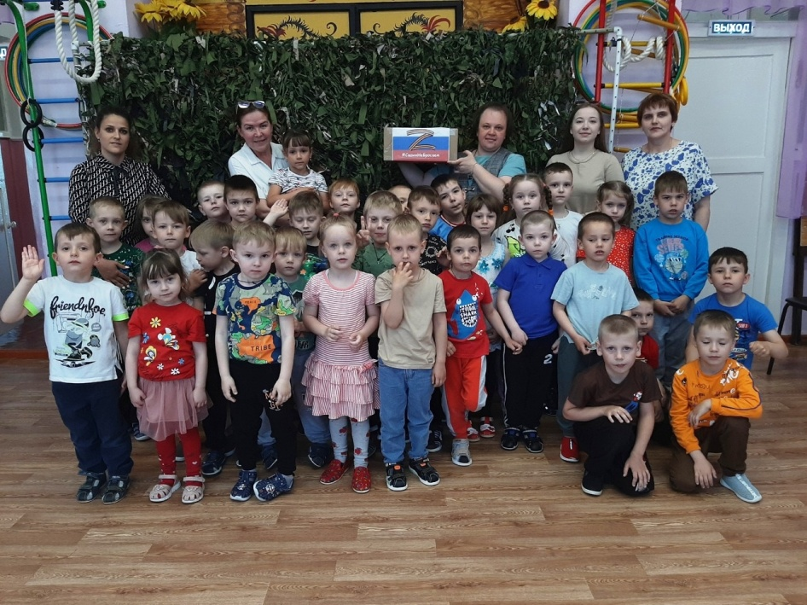
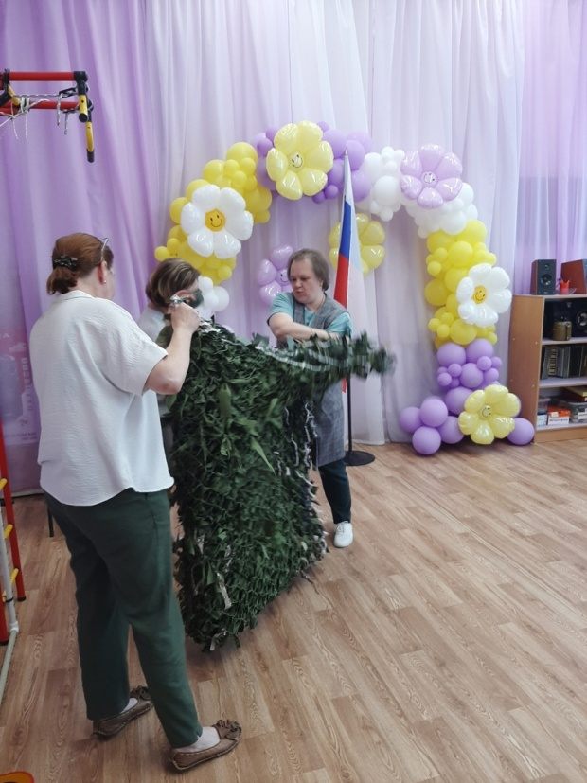
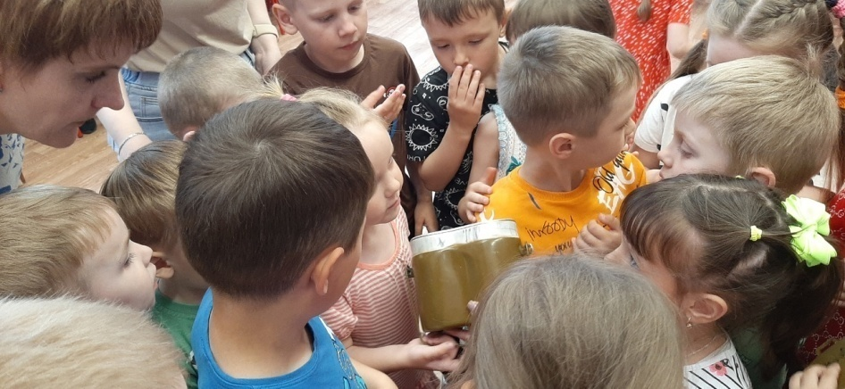
Встреча с волонтером в преддверии праздника
ДНЯ РОССИИ июнь 2023
Плетем сети

Slide 14
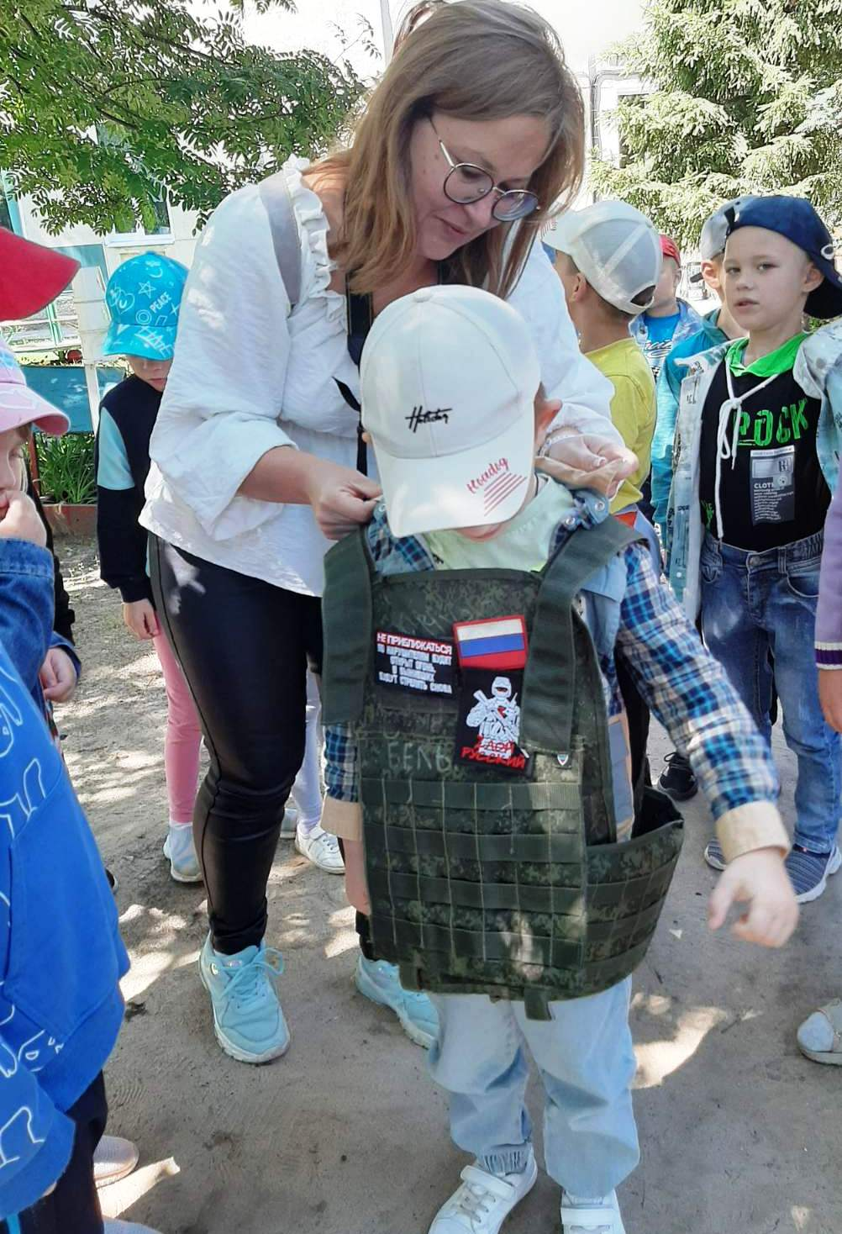
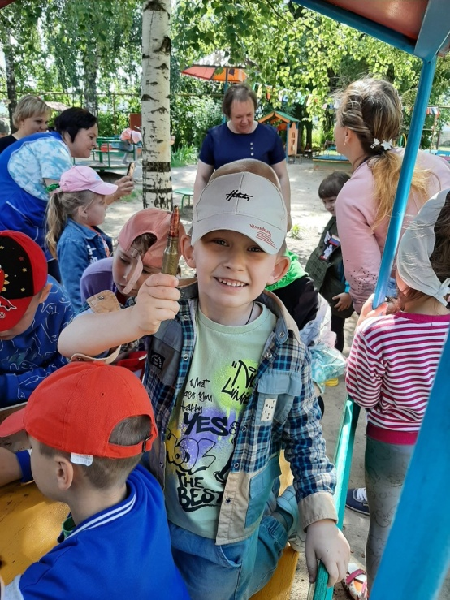
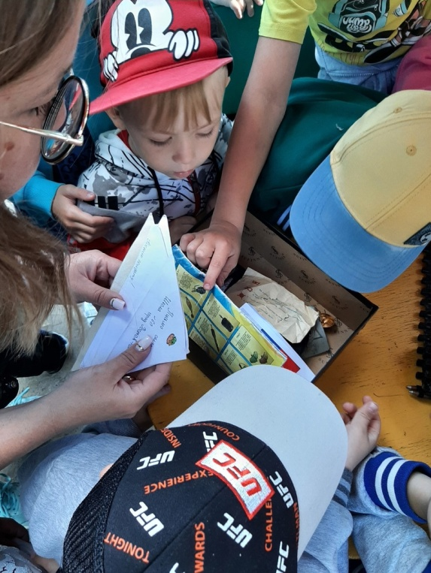
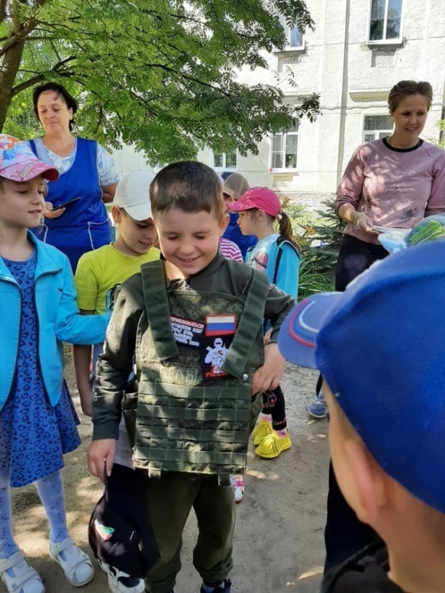
Встреча с волонтером
Рассматривание экспонатов

Slide 15
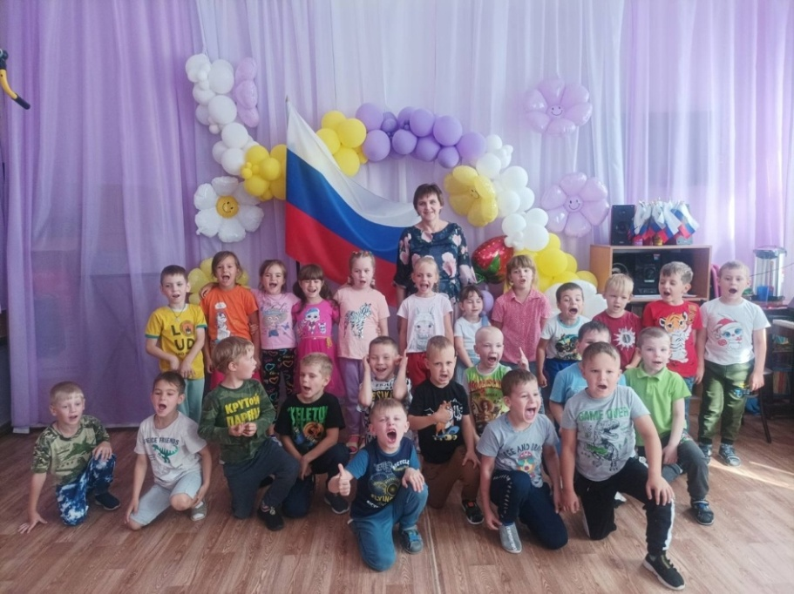
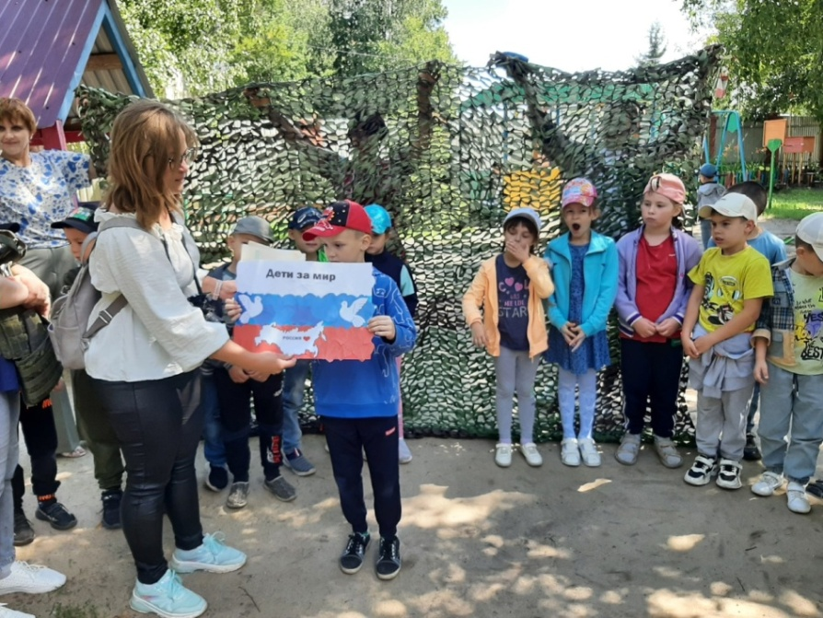
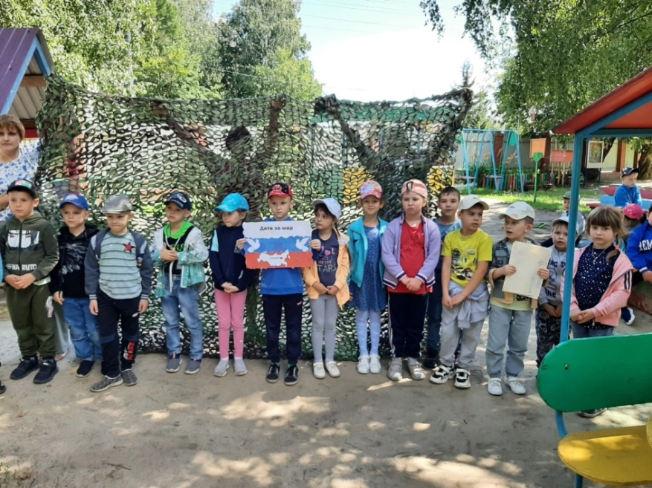
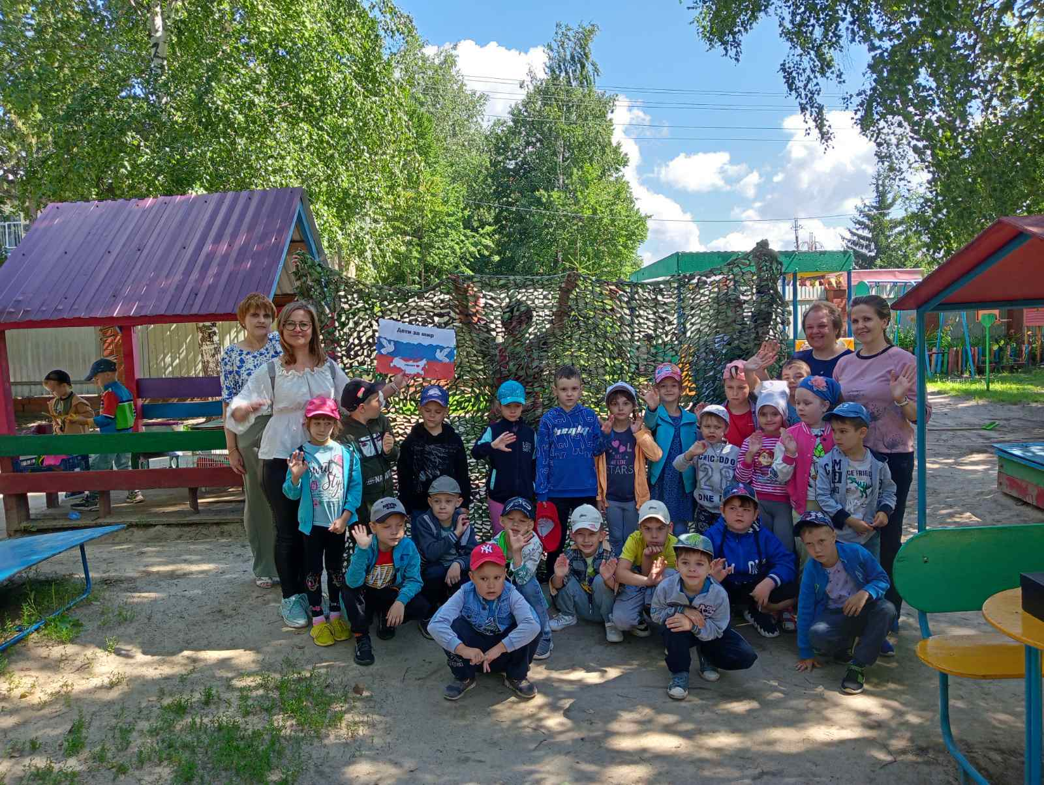
Акция «Когда мы едины – мы непоедимы!

Slide 16
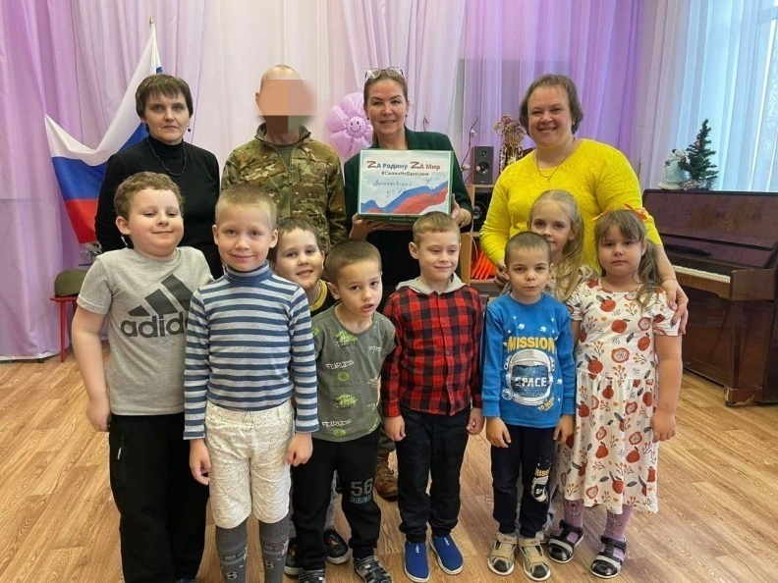
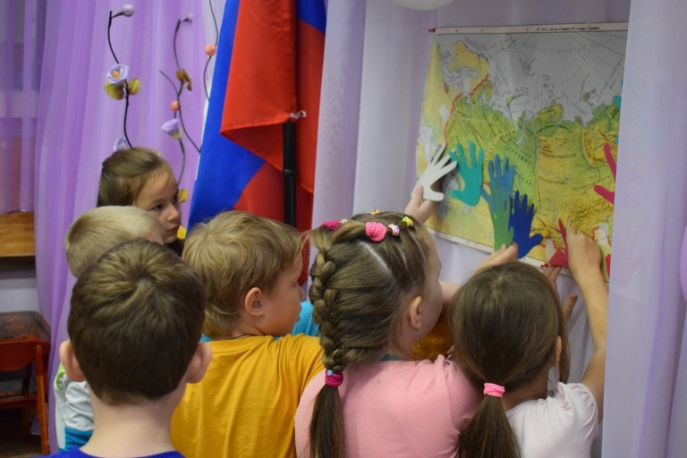
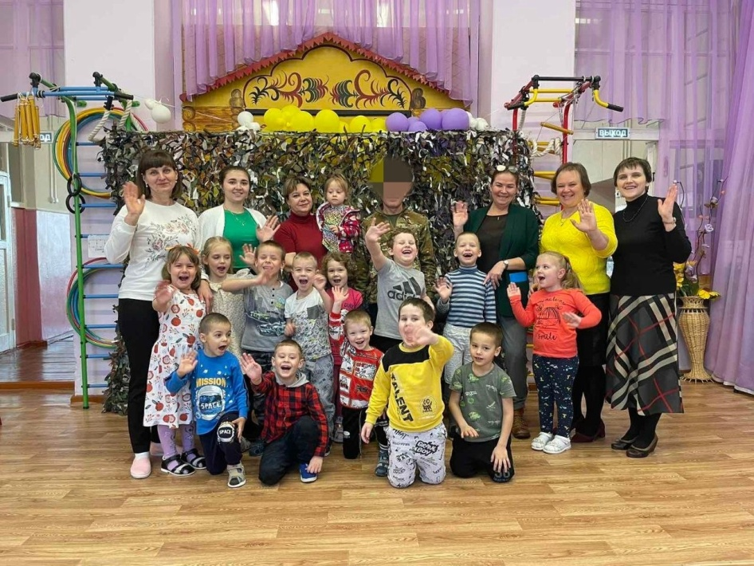
«ДЕНЬ НАРОДНОГО ЕДИНСТВА»

Slide 17
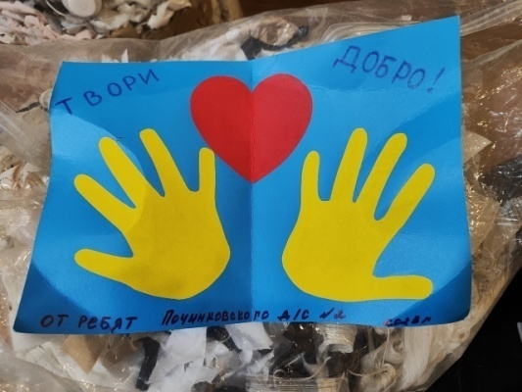
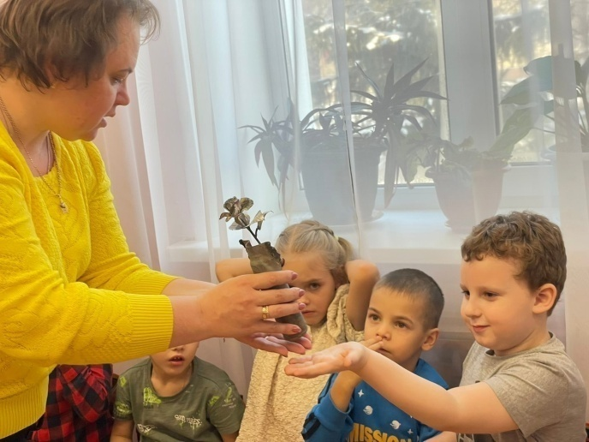
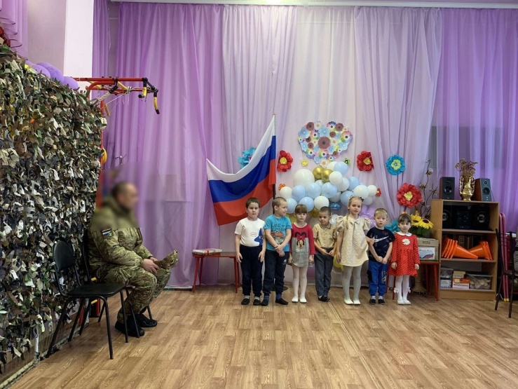
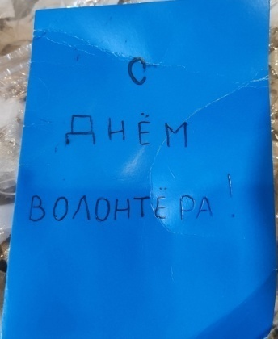

ДЕНЬ ВОЛОНТЕРА

Slide 18
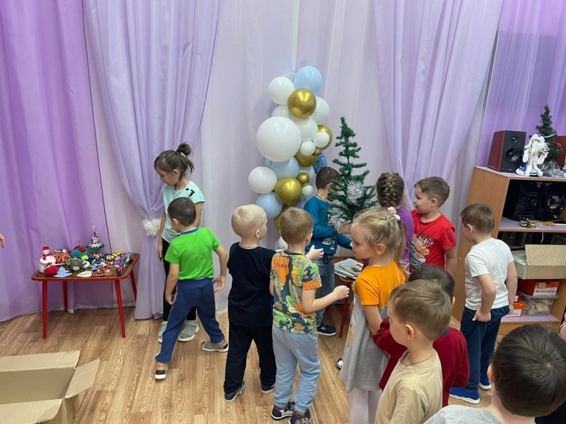
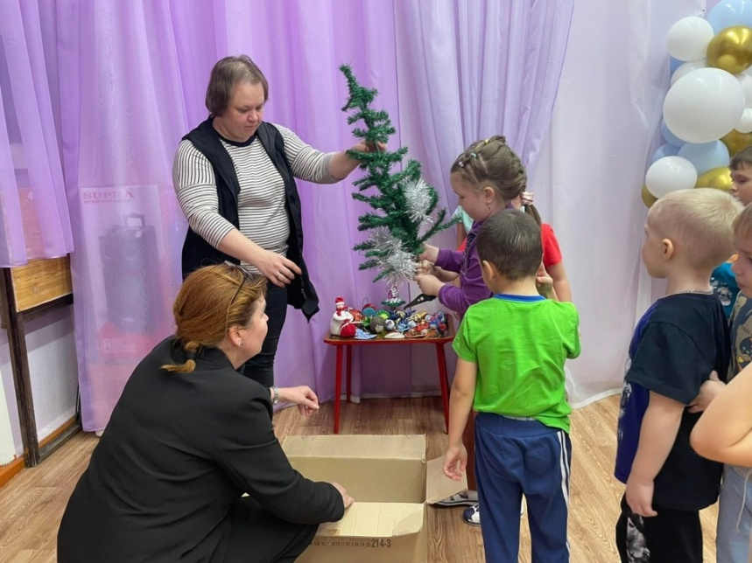
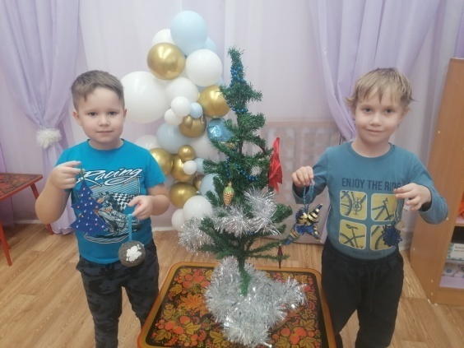
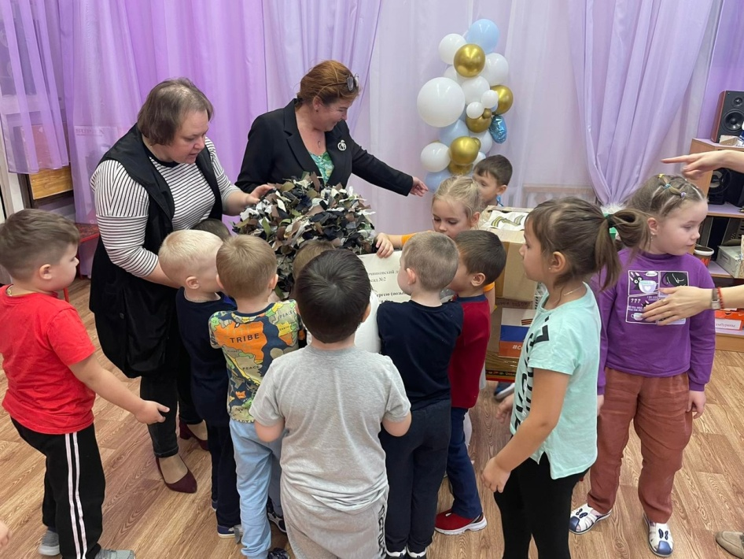
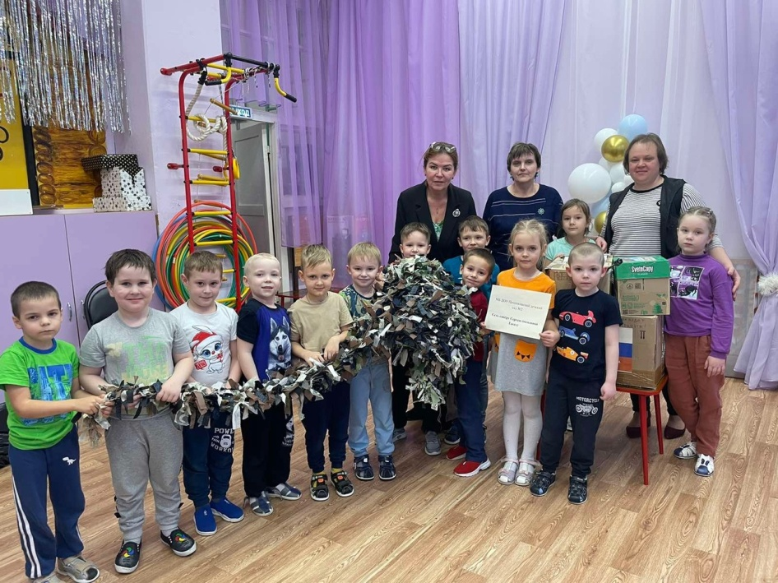
АКЦИЯ
«ЕЛОЧКА СОЛДАТУ»
ЕЛОЧКА У РЕБЯТ
Подарок для детей

Slide 19
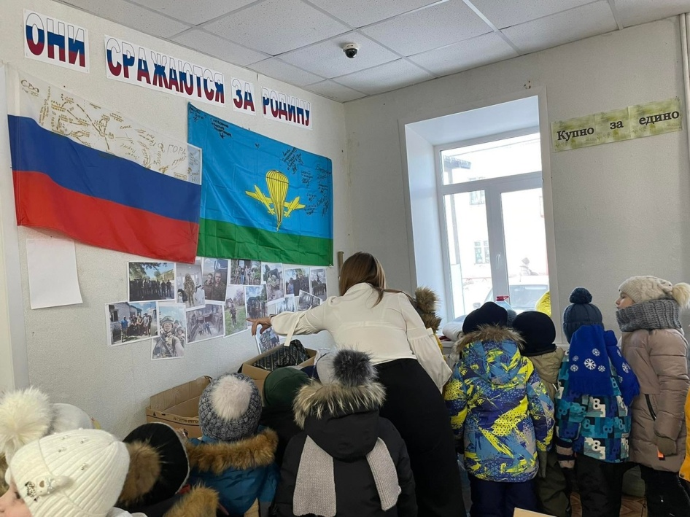
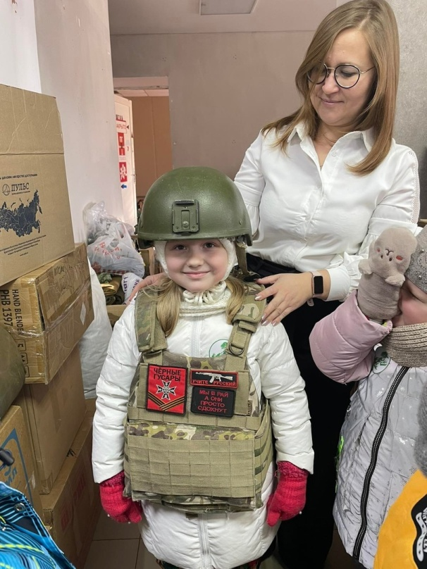
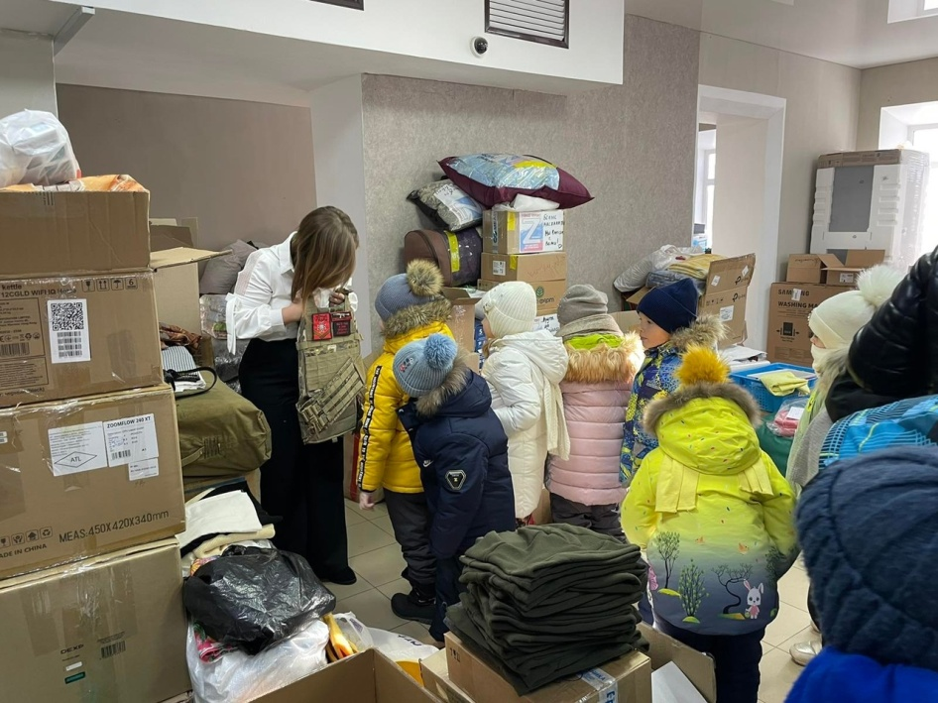

Экскурсия в волонтерский центр
«ТИХИЙ ФРОНТ. ПОЧИНКИ» январь2024

Slide 20





Акция «СВОИХ НЕ БРОСАЕМ!» в рамках празднования ДНЯ ЗАЩИТНИКА ОТЕЧЕСТВА

Slide 21



Акция «ПОДАРОК СВОИМИ РУКАМИ»

Slide 22




Праздник
«ДЕНЬ ПОБЕДЫ»
Видеообращение от снайпера ВОВЫ

Slide 23



Акция «МЫ ВМЕСТЕ»

Slide 24




Встреча с волонтером и участником СВО

Slide 25

Акция «ЕЛОЧКА СОЛДАТУ»

Slide 26


Подарки от солдат на новый год
Наша благодарность

Slide 27

ЭКСПОНАТЫ МИНИ-МУЗЕЯ

Slide 28

СКАЖИТЕ ДЕТЯМ
И главное — помнить: формирование чувства патриотизма и ценностного отношения к своим историческим корням — это важнейшее условие дальнейшего развития и процветания современной России.
«От того, как мы воспитаем молодежь, зависит то, сможет ли Россия сберечь и приумножить саму себя».
В. В. Путин

Slide 29

МБ ДОУ ПОЧИНКОВСКИЙ ДЕТСКИЙ САД № 2
https://vk.com/club212004380

